Slide 1
Tema 6 Geointegrasjonsstandarden

Slide 2
GeoIntegrasjon
Arkiv
Kart
Plan
Link
Matrikkel
Sak

Slide 3
GI Arkiv/NOARK5 tjenestegrensesnitt
Søk i arkivet
Arkivering av mapper(Saksmapper/Møtemapper), registreringer(journalposter) og dokumenter
Møter og utvalg
Ny byggesak
Planforslag
ePlansak
Møte og utvalg
eByggesak
GI Arkiv Innsyn Oppdatering
NOARK5 Tjenestegrensesnitt
NOARK 5 Arkivkjerne
Notes:
GeoIntegrasjon er et sett med standarder for elektronisk samhandling mellom systemer som inngår i geografisk relatert saksbehandling, samt innsyn i slik saksbehandling og resultatet av denne. Standardene har fokus på behovene i kommunal sektor. Standarden dekker ølgende områder:
•Henting av informasjon fra sentral matrikkel
•Henting av informasjon fra planregistre
•Henting av informasjon fra sakssystemer
•Samspill mellom brukergrensesnitt for geografisk saksbehandling
•Henting og oppdatering av informasjon i Noark-godkjente arkivsystemer, inkludert geografiske utvidelser
En klient som benytter GeoIntegrasjonstjenester fra én tjener skal kunne benytte samme tjeneste fra en annen tjener uten annen endring enn adressen til den nye tjeneren. Tilsvarende skal en tjener som tilbyr tjenester til klienter kunne fungere uendret hvis klientene byttes ut med andre klienter som benytter samme tjenester.
Prosjektsatsningen i 2016 hadde spesielt fokus på grensesnittene mot GI-Arkiv. Det ble nedsatt en egen arbeidsgruppe som fikk ansvaret for å dokumenterte brukerbehovene knyttet til GI-Arkiv. Deretter ble det satt sammen en arbeidsgruppe som fikk ansvaret for å utarbeide en digital veileder for GI med hovedfokus på GI-Arkiv. Aktivitetene i 2016 var i stor grad rettet mot GI-Arkiv.
GI Arkiv
GI-Arkiv er en standard for integrasjon mot arkivsystemer fra fagsystemer som har journal- og arkiveringsbehov, eller behov for innsyn i arkivdata. Hovedformålet med GI-Arkiv er å gi fagsystemer mulighet for å ivareta sine arkiveringsbehov uten å implementere en lokal arkivkjerne/arkivfunksjon i fagsystemet.
GI-Arkiv standarden definerer et programmeringsgrensesnitt for å finne og registrere/oppdatere arkivdata i et arkivsystem som følger NOARK standarden. Standarden består av operasjoner (tjenester) som fagsystemene kan benytte, og en datamodell (applikasjonsskjema) som beskriver de data som kan utveksles med arkivsystemet. GI-Arkiv standarden er nå adoptert som en del av NOARK 5 standarden. NOARK 5 anbefaler å bruke GI-Arkiv som et forenklet integrasjonsgrensesnitt mot arkiv, mens NOARK 5 Tjenestegrensesnitt vil ha mer omfattende funksjonalitet.
GI-Arkiv består av to pakker: Innsyn og Oppdatering.

Slide 4
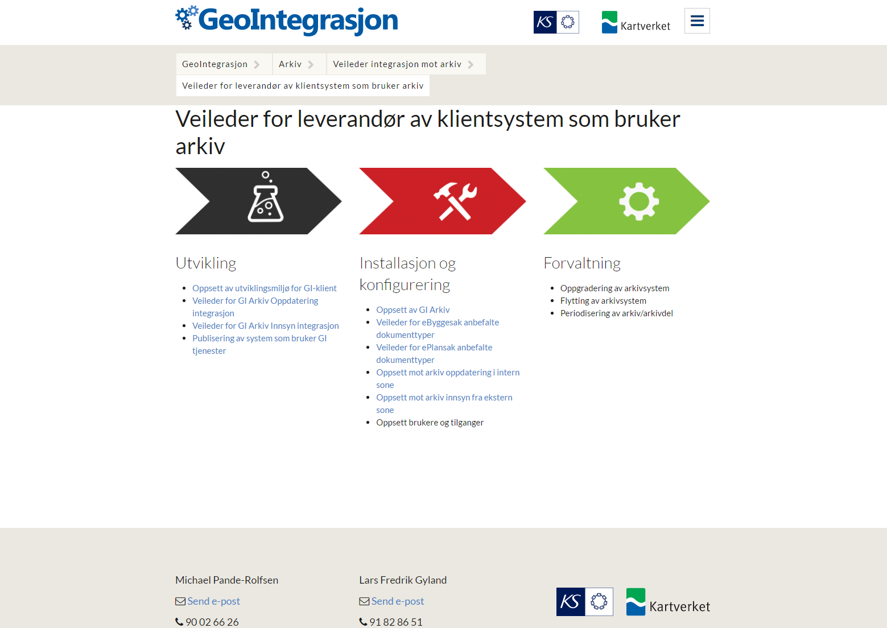
Primært målgruppe er utviklere
Primært målgruppe er kundekontakter / leveranseansvarlige
Notes:
Hjemmesidene for GI-standarden er oppgradert og inneholder nå veiledere rettet mot ulike brukergrupper. Dette er veilederen for leverandør av klientløsninger

Slide 5
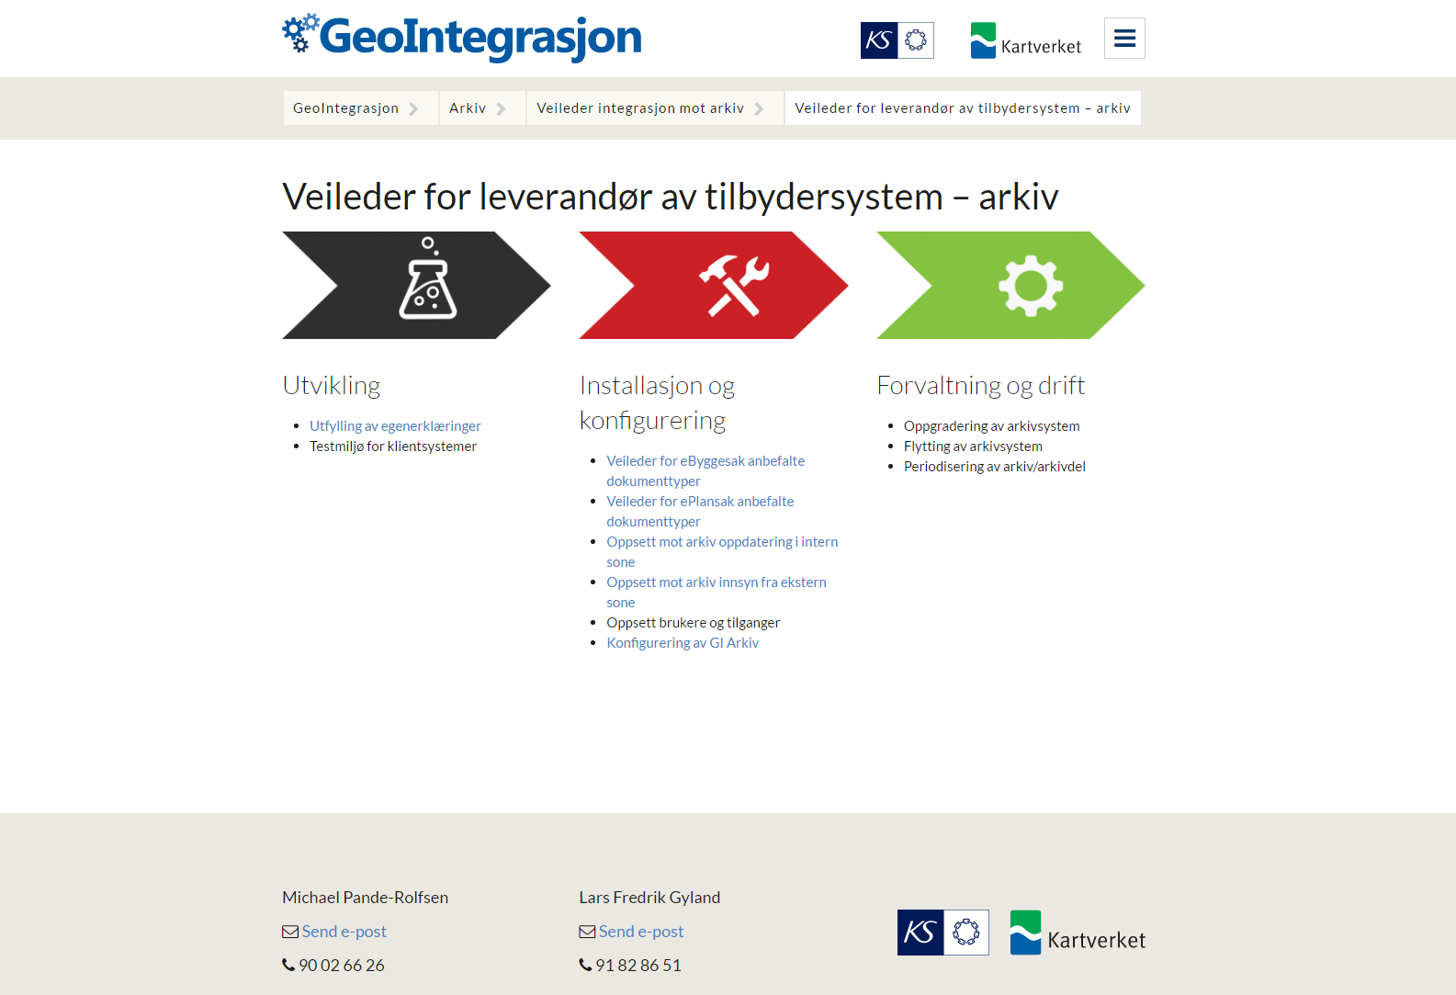
Leverandørene mener å ha "kontroll" på dette
Flere av utfordringene her ser ut til å være produktavhengig
Notes:
Og dette er veilederen for leverandører av arkivløsninger

Slide 6
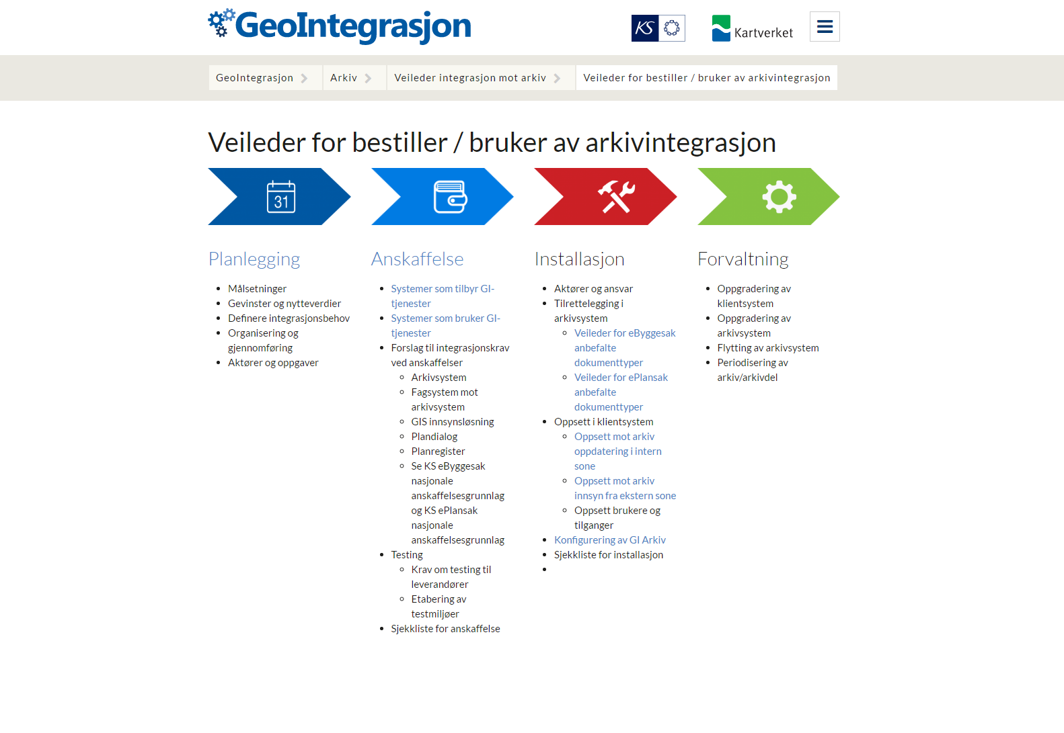
Flere av utfordringene her ser ut til å være produktavhengig
Har vært krevende å hente ut konkrete anbefalinger og "best practice" fra kommunene
Notes:
Og dette er veilederen som retter seg mot ansatte i kommunene som skal anskaffe arkivintegrasjon

Slide 7
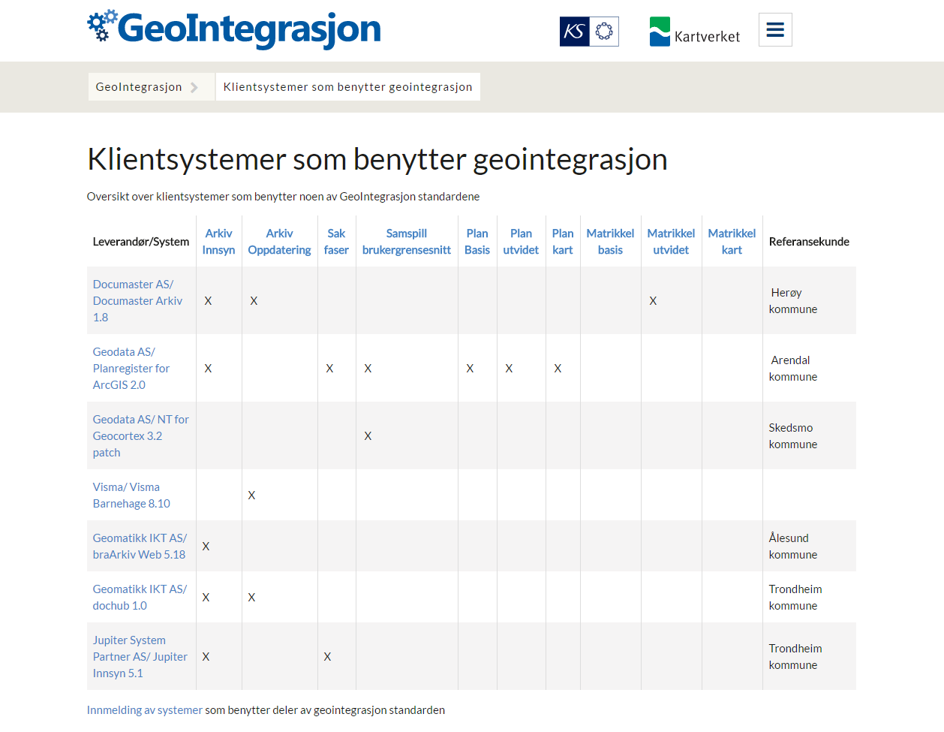
Basert på innmelding fra klientleverandører

Slide 8
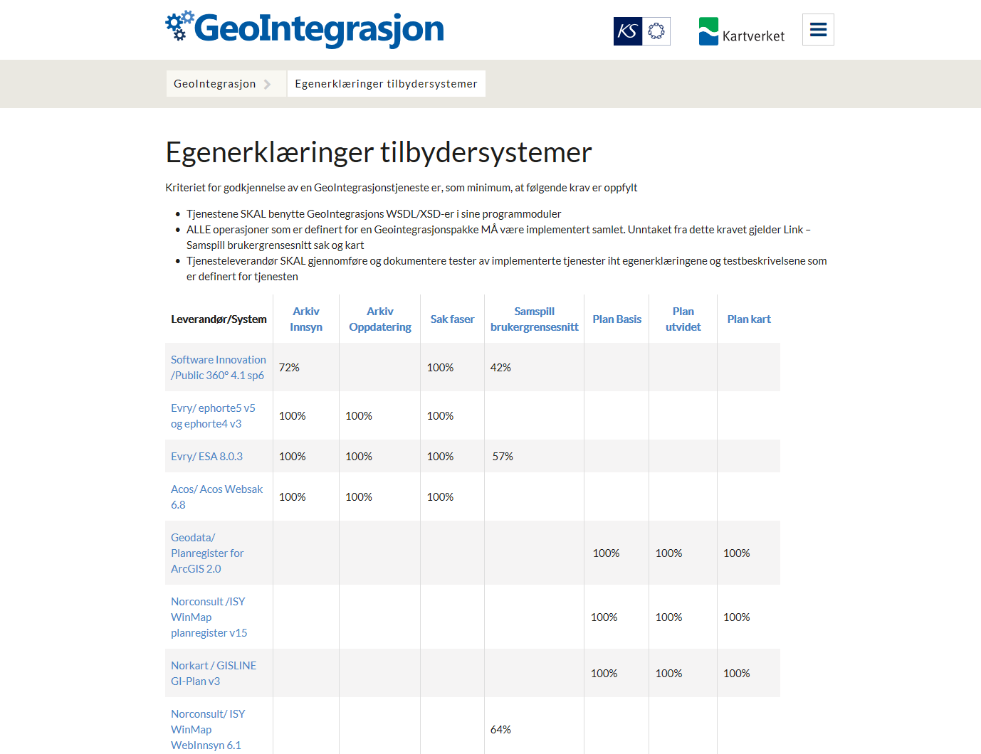
Basert på innmelding fra leverandører

